Slide 1
进程与线程的区别？

Slide 2
目 录
CONTENTS
01 计算机组成
02 并发和并行
03 程序、进程和线程的关系
04 进程和线程区别

Slide 3
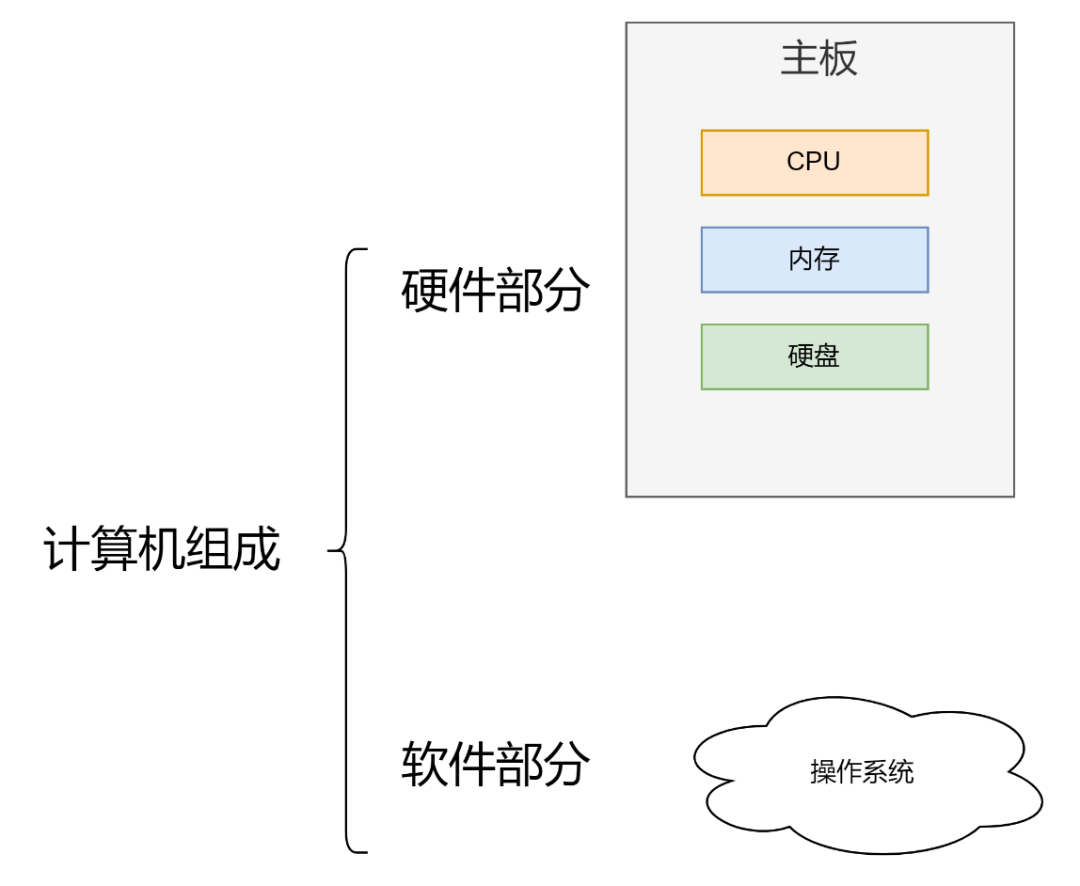
计算机组成

Slide 4
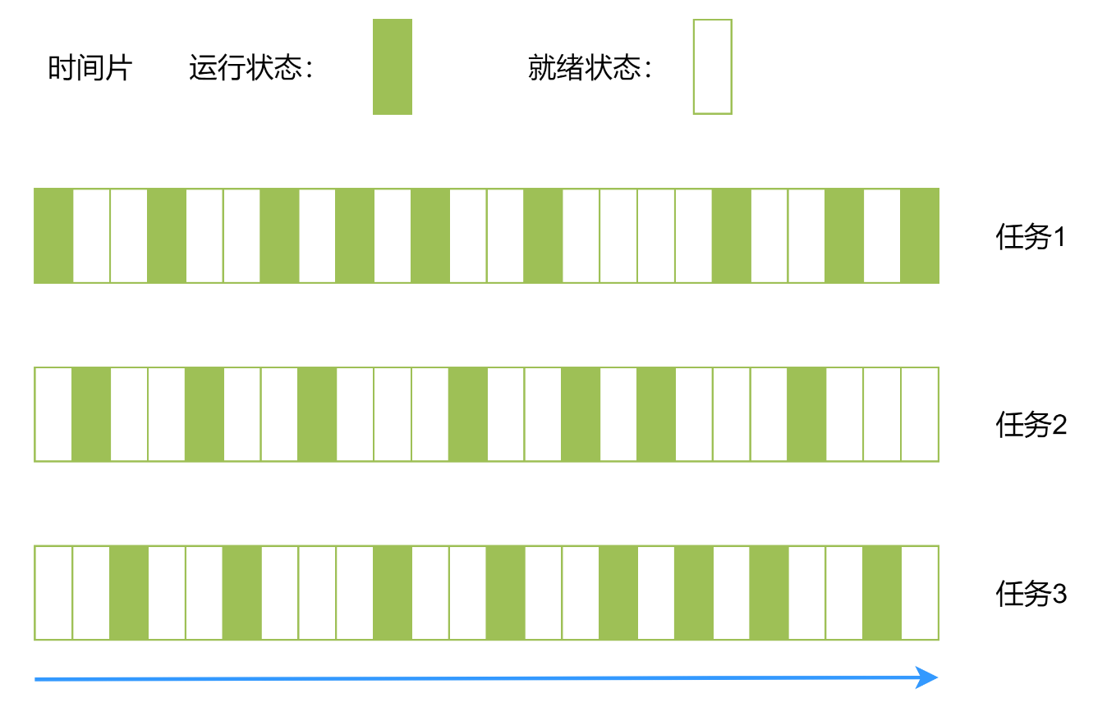
并行与并发
并发
t

Slide 5
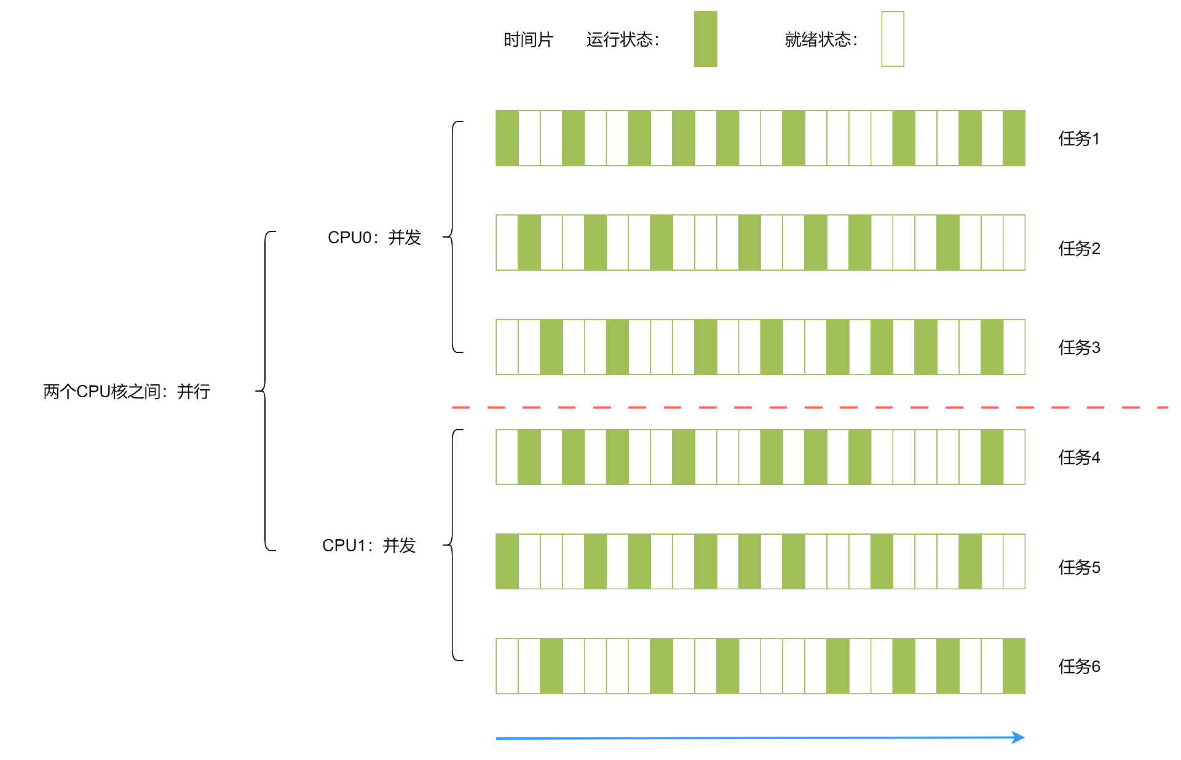
并行与并发
t

Slide 6
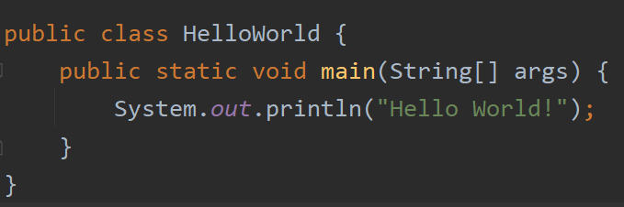
程序、进程和线程的关系
程序

Slide 7
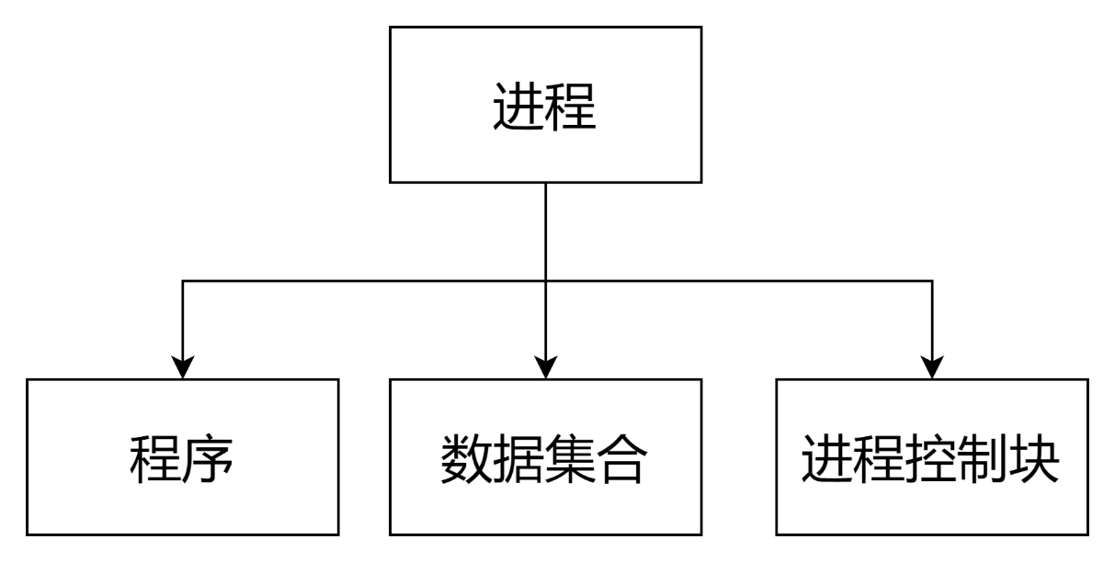
程序、进程和线程的关系
进程

Slide 8
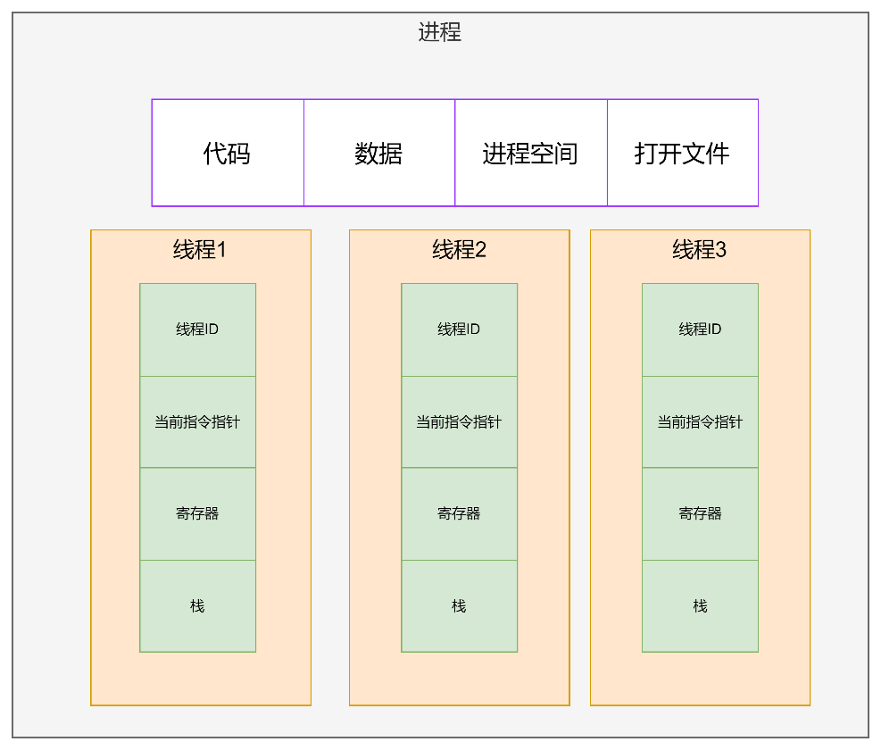
程序、进程和线程的关系
线程

Slide 9
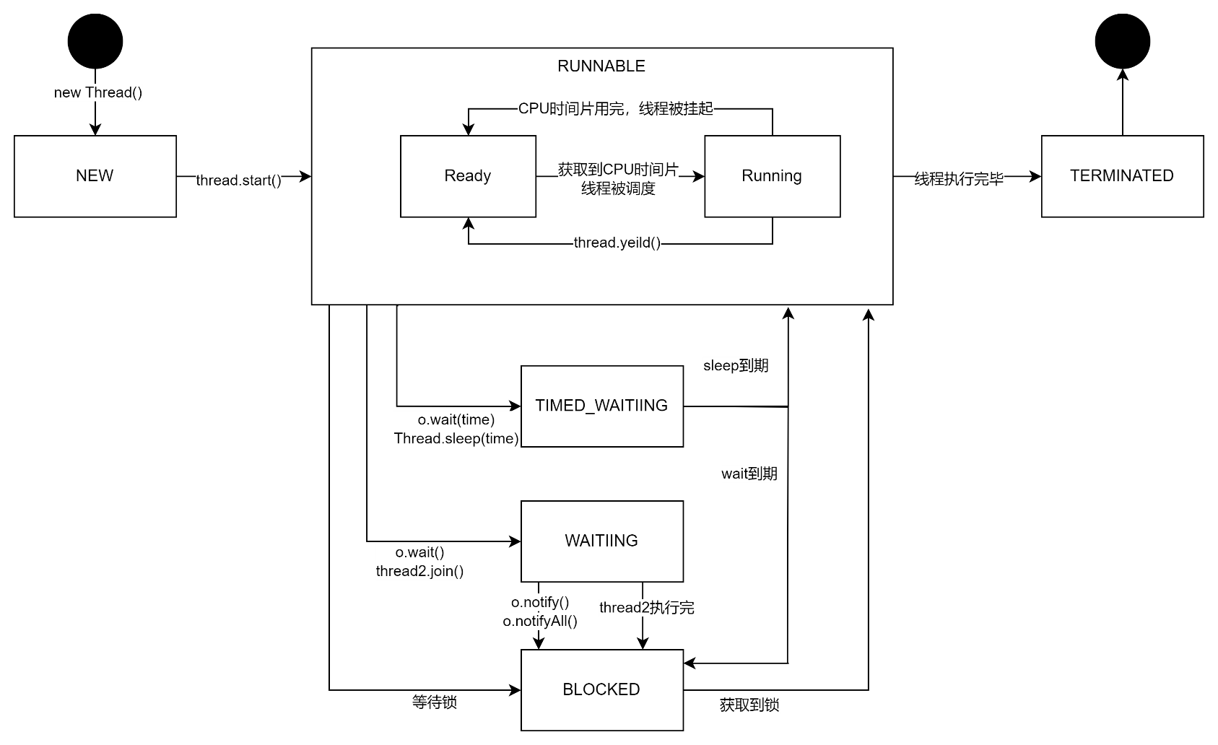
程序、进程和线程的关系
线程的生命周期

Slide 10
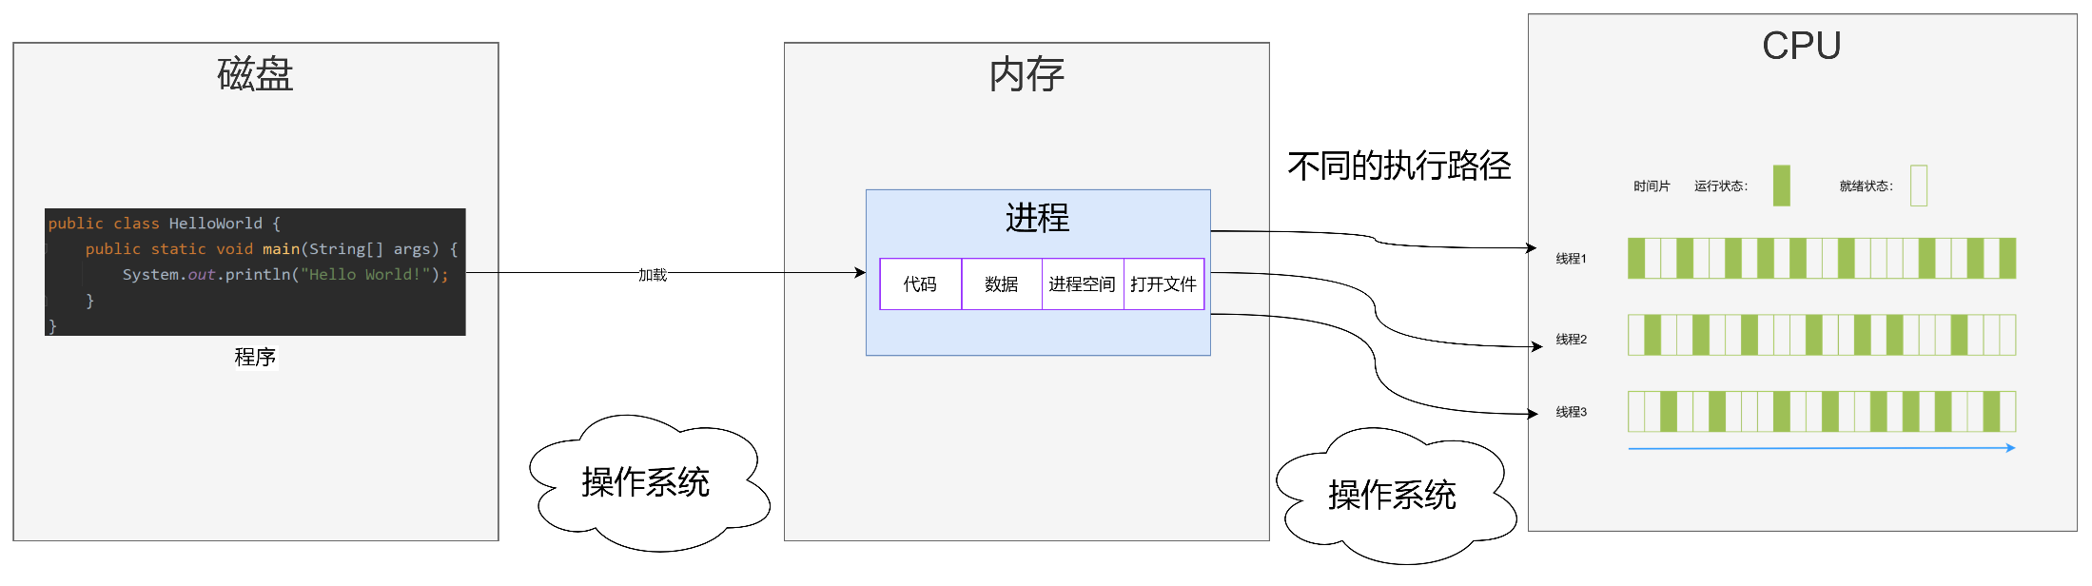
程序、进程和线程的关系

Slide 11
进程和线程的区别
本质区别
进程是操作系统资源分配的最小单位。
线程是CPU调度和执行的最小单位。
包含关系
一个进程至少有一个线程，线程是进程的一部分。
资源开销
每个进程都有独立的地址空间，进程之间的切换会有较大的开销。
线程是比进程更小的抽象概念，同一个进程内的多个线程共享进程的地址空间，每个线程都有自己独立的运行栈和程序计数器，线程之间切换的开销小。
影响关系
一个进程崩溃后，在保护模式下其他进程不会被影响。
一个线程崩溃可能导致整个进程被操作系统杀掉。

